Slide 1

BLUETOOTH MODULE
Nhóm 9: Nguyễn Phi Trường
Phạm Trung Hiếu
Phạm Thành Vinh
Châu Diễm Hoàng

Slide 2
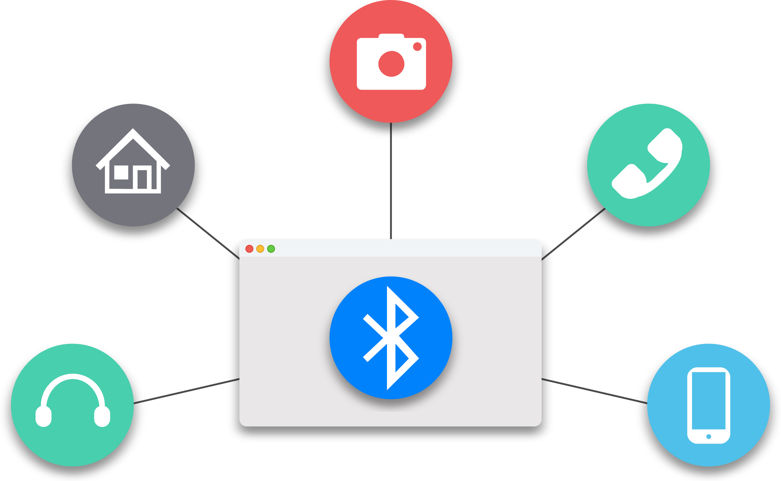
Giới thiệu Bluetooth
Bluetooth là một chuẩn công nghệ truyền thông không dây tầm gần giữa các thiết bị điện tử. Công nghệ này sử dụng sóng vô tuyến UHF trong băng tần ISM từ 2.4 đến 2.485 GHz để hỗ trợ việc truyền dữ liệu qua các khoảng cách ngắn giữa các thiết bị di động và cố định, tạo nên các mạng cá nhân không dây (Wireless Personal Area Network-PANs).

Slide 3
BLUETOOTH MODULE
01
BLUETOOTH
02
HC-05 Module
03
Thực hành
Giới thiệu Bluetooth
Giới thiệu, ứng dụng, cấu tạo, giao thức kết nối
Setup và demo

Slide 4
Phân loại Bluetooth
Dựa vào tầm phủ sóng có thể chia Bluetooth thành 3 loại khác nhau như sau:
Bluetooth loại 1: Tầm phủ sóng gần 100m với công suất hoạt động là 100mW.
Bluetooth loại 2: Tầm phủ sóng khoảng gần 10m, công suất hoạt động là 2.5mW.
Bluetooth loại 3: Tầm phủ sóng trong khoảng 5m, công suất hoạt động 1mW.

Slide 5
02. HC-05 MODULE

Slide 6
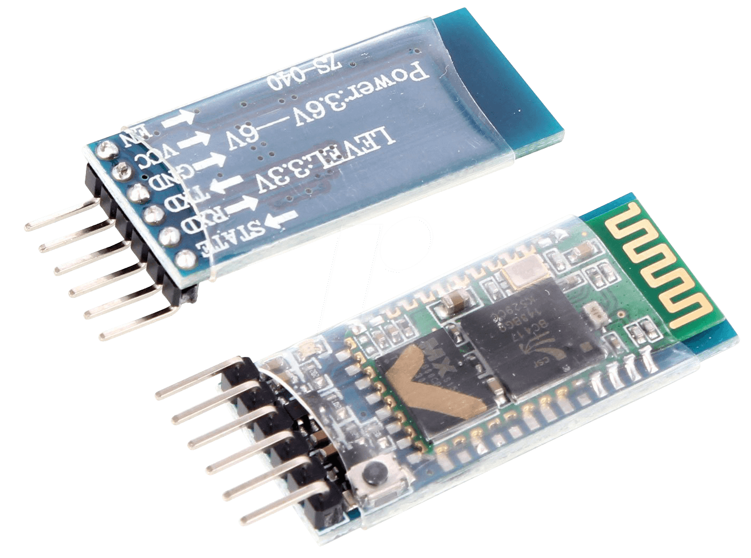
HC-05 MODULE
HC-05 là một module thu phát Bluetooth được sử dụng phổ biến trong các ứng dụng IoT (Internet of Things) và các ứng dụng điều khiển từ xa.
Notes:
Giao thức “Bluetooth V2.0 + EDR” (EDR là viết tắt của Tốc độ dữ liệu nâng cao) . Tần số hoạt động của nó là Băng tần ISM 2,4 GHz . HC-05 sử dụng hệ thống Bluetooth CSR Bluecore 04-chip đơn bên ngoài với công nghệ CMOS .
HC-05 có các tính năng chính sau:
Có thể hoạt động ở hai chế độ: MASTER (chủ) hoặc SLAVE (thụ).
Có thể kết nối với nhiều thiết bị Bluetooth khác nhau.
Có thể truyền dữ liệu ở tốc độ lên đến 3 Mbps.
Tiêu thụ năng lượng thấp.
HC-05 được sử dụng trong nhiều ứng dụng khác nhau, bao gồm:
Điều khiển thiết bị từ xa: HC-05 có thể được sử dụng để điều khiển các thiết bị điện tử khác, chẳng hạn như đèn, quạt, máy điều hòa, v.v.
Truyền dữ liệu: HC-05 có thể được sử dụng để truyền dữ liệu giữa các thiết bị, chẳng hạn như truyền nhạc, ảnh, video, v.v.
IoT: HC-05 có thể được sử dụng để xây dựng các ứng dụng IoT, chẳng hạn như hệ thống giám sát, hệ thống an ninh, v.v.
HC-05 là một module Bluetooth giá cả phải chăng và dễ sử dụng, phù hợp cho nhiều ứng dụng khác nhau.

Slide 7
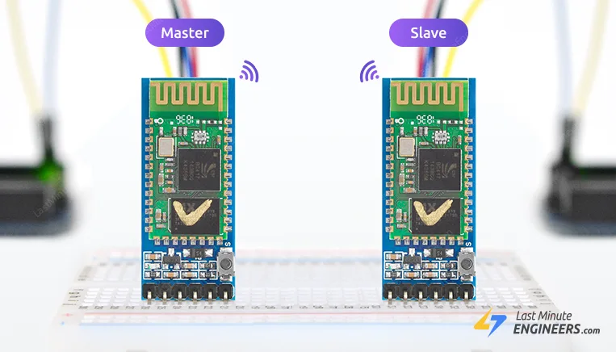
HC-05 MODULE
Có thể kết nối với nhiều thiết bị Bluetooth khác nhau.
Tiêu thụ năng lượng thấp.
Giao thức “Bluetooth V2.0 + EDR”, có thể truyền dữ liệu ở tốc độ lên đến 3 Mbps.
Tần số hoạt động của nó là Băng tần ISM 2,4 GHz . HC-05 sử dụng hệ thống Bluetooth CSR Bluecore 04-chip đơn bên ngoài với công nghệ CMOS .
Notes:
Giao thức “Bluetooth V2.0 + EDR” (EDR là viết tắt của Tốc độ dữ liệu nâng cao) . Tần số hoạt động của nó là Băng tần ISM 2,4 GHz . HC-05 sử dụng hệ thống Bluetooth CSR Bluecore 04-chip đơn bên ngoài với công nghệ CMOS .

Slide 8
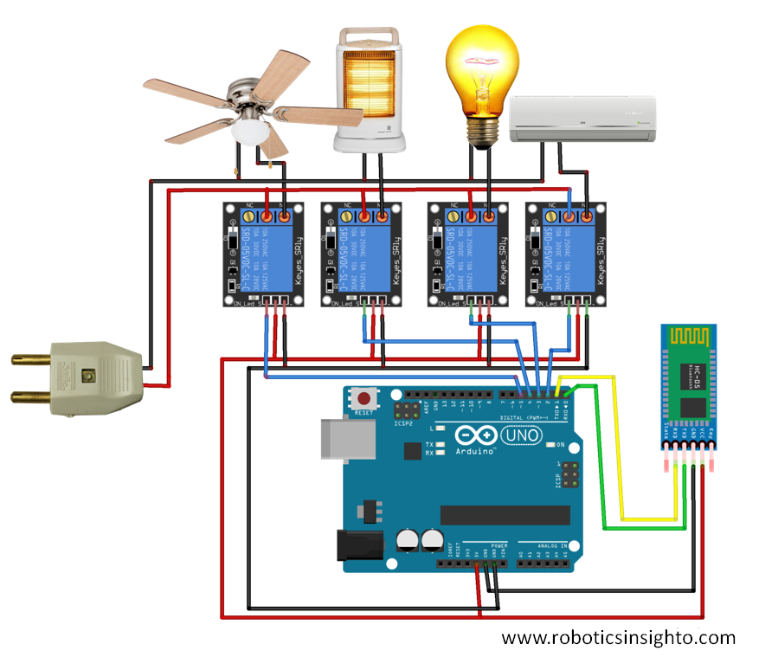

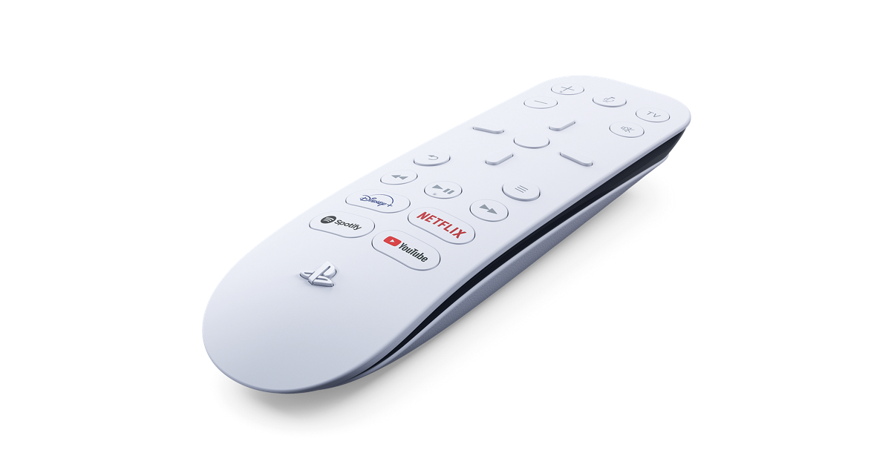
ỨNG DỤNG CỦA HC-05 MODULE
Điều khiển thiết bị từ xa
Truyền dữ liệu
Sử dụng trong các hệ thống IoT
Notes:
Giao thức “Bluetooth V2.0 + EDR” (EDR là viết tắt của Tốc độ dữ liệu nâng cao) . Tần số hoạt động của nó là Băng tần ISM 2,4 GHz . HC-05 sử dụng hệ thống Bluetooth CSR Bluecore 04-chip đơn bên ngoài với công nghệ CMOS .
HC-05 được sử dụng trong nhiều ứng dụng khác nhau, bao gồm:
Điều khiển thiết bị từ xa: HC-05 có thể được sử dụng để điều khiển các thiết bị điện tử khác, chẳng hạn như đèn, quạt, máy điều hòa, v.v.
Truyền dữ liệu: HC-05 có thể được sử dụng để truyền dữ liệu giữa các thiết bị, chẳng hạn như truyền nhạc, ảnh, video, v.v.
IoT: HC-05 có thể được sử dụng để xây dựng các ứng dụng IoT, chẳng hạn như hệ thống giám sát, hệ thống an ninh, v.v.
HC-05 là một module Bluetooth giá cả phải chăng và dễ sử dụng, phù hợp cho nhiều ứng dụng khác nhau.

Slide 9
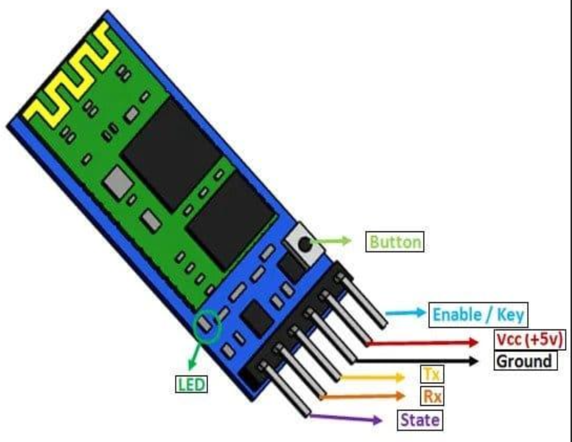
HC-05 MODULE
HC05 có tổng cộng 6 chân:
STATE: Thông tin cho biết trạng thái kết nối của HC05.
VCC: Chân dương của thiết bị (5V).
GND: Chân âm của thiết bị.
TX: Truyền dữ liệu nối tiếp giữa từ module tới bộ phận nhận nối tiếp arduino.
RX: Chân nhận dữ liệu nối tiếp từ bộ phát nối tiếp của Arduino.
EN/KEY: Chân thay đổi giữa chế độ dữ liệu và chế độ dòng lệnh bằng cách cấp tín hiệu bên ngoài.

Slide 10
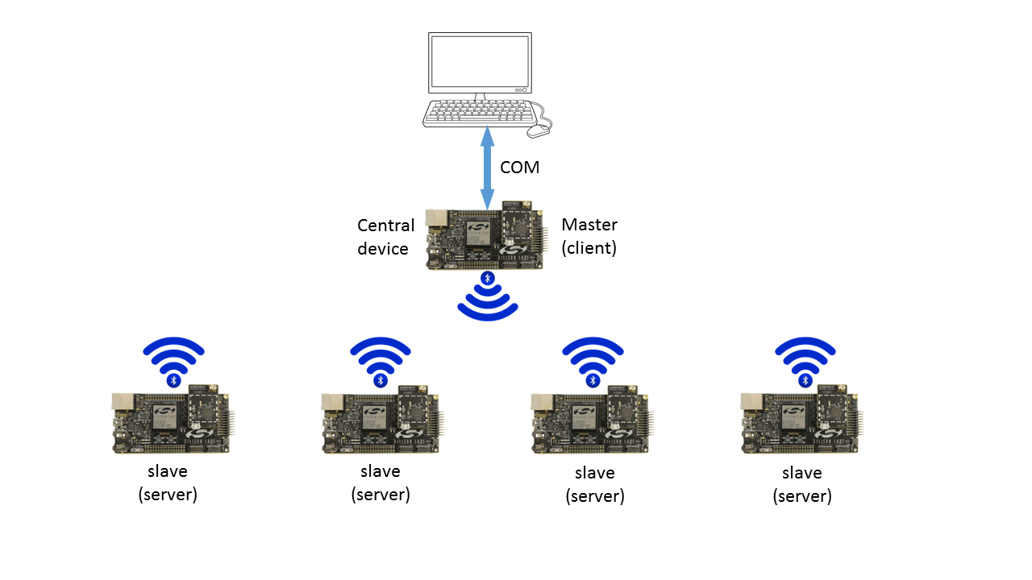
HC-05 MODULE
Module có 2 cơ chế hoạt động:
Command mode: Gửi lệnh AT tới module.
Data mode: Truyền và nhận dữ liệu từ module bluetooth khác.
Mặc định là Data mode.

Slide 11
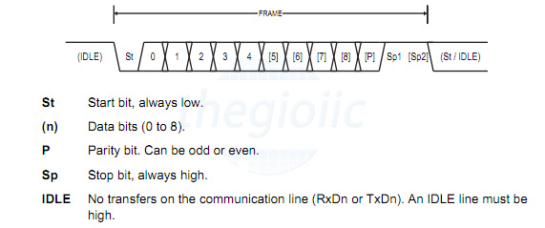
HC-05 MODULE GIAO TIẾP ARDUINO
HC-05 module và Arduino giao tiếp thông qua giao thức Serial Port Profile (SPP). Giao thức này sử dụng cổng UART (Universal Asynchronous Receiver-Transmitter) để truyền dữ liệu giữa hai thiết bị. Dữ liệu sẽ được truyền với tốc độ truyền được xác định trong bộ vi điều khiển(mặc định 9600)
UART truyền dữ liệu nối tiếp, theo một trong ba chế độ:
Full duplex: Giao tiếp đồng thời đến và đi từ mỗi master và slave.
Half duplex: Dữ liệu đi theo một hướng tại một thời điểm.
Simplex: Chỉ giao tiếp một chiều.
Notes:
Cách thức hoạt động của giao tiếp UART
UART sẽ truyền dữ liệu nhận được từ một bus dữ liệu (Data Bus). Bus dữ liệu được sử dụng để gửi dữ liệu đến UART bởi một thiết bị khác như CPU, bộ nhớ hoặc vi điều khiển. Dữ liệu được chuyển từ bus dữ liệu đến UART truyền ở dạng song song. Sau khi UART truyền nhận dữ liệu song song từ bus dữ liệu, nó sẽ thêm một bit start, một bit chẵn lẻ và một bit stop, tạo ra gói dữ liệu. Tiếp theo, gói dữ liệu được xuất ra nối tiếp từng bit tại chân Tx. UART nhận đọc gói dữ liệu từng bit tại chân Rx của nó. UART nhận sau đó chuyển đổi dữ liệu trở lại dạng song song và loại bỏ bit start, bit chẵn lẻ và bit stop. Cuối cùng, UART nhận chuyển gói dữ liệu song song với bus dữ liệu ở đầu nhận.
UART truyền dữ liệu nối tiếp, theo một trong ba chế độ:
Full duplex: Giao tiếp đồng thời đến và đi từ mỗi master và slave.
Half duplex: Dữ liệu đi theo một hướng tại một thời điểm.
Simplex: Chỉ giao tiếp một chiều.
Dữ liệu truyền qua UART được tổ chức thành các gói. Mỗi gói chứa 1 bit bắt đầu, 5 đến 9 bit dữ liệu (tùy thuộc vào UART), một bit chẵn lẻ tùy chọn và 1 hoặc 2 bit dừng.
Bit khởi đầu: Đường truyền dữ liệu trong giao tiếp UART thường được giữ ở mức điện áp cao khi nó không truyền dữ liệu. Để bắt đầu truyền dữ liệu, UART truyền sẽ kéo đường truyền từ mức cao xuống mức thấp trong một chu kỳ đồng hồ. Khi UART 2 phát hiện sự chuyển đổi điện áp cao xuống thấp, nó bắt đầu đọc các bit trong khung dữ liệu ở tần số của tốc độ truyền (Baud rate).
Khung dữ liệu: Khung dữ liệu chứa dữ liệu thực tế đang được truyền. Nó có thể dài từ 5 bit đến 8 bit nếu sử dụng bit Parity (bit chẵn lẻ). Nếu không sử dụng bit Parity, khung dữ liệu có thể dài 9 bit. Trong hầu hết các trường hợp, dữ liệu được gửi với bit LSB (bit có trọng số thấp nhất) trước tiên.
Bit chẵn lẻ: Bit chẵn lẻ là một cách để UART nhận cho biết liệu có bất kỳ dữ liệu nào đã thay đổi trong quá trình truyền hay không. Bit có thể bị thay đổi bởi bức xạ điện từ, tốc độ truyền không khớp hoặc truyền dữ liệu khoảng cách xa. Sau khi UART nhận đọc khung dữ liệu, nó sẽ đếm số bit có giá trị là 1 và kiểm tra xem tổng số là số chẵn hay lẻ. Nếu bit chẵn lẻ là 0 (tính chẵn), thì tổng các bit 1 trong khung dữ liệu phải là một số chẵn. Nếu bit chẵn lẻ là 1 (tính lẻ), các bit 1 trong khung dữ liệu sẽ tổng thành một số lẻ. Khi bit chẵn lẻ khớp với dữ liệu, UART sẽ biết rằng quá trình truyền không có lỗi. Nhưng nếu bit chẵn lẻ là 0 và tổng là số lẻ; hoặc bit chẵn lẻ là 1 và tổng số là chẵn, UART sẽ biết rằng các bit trong khung dữ liệu đã thay đổi.
Bit dừng: Để báo hiệu sự kết thúc của gói dữ liệu, UART gửi sẽ điều khiển đường truyền dữ liệu từ điện áp thấp đến điện áp cao trong ít nhất hai khoảng thời gian bit.

Slide 12
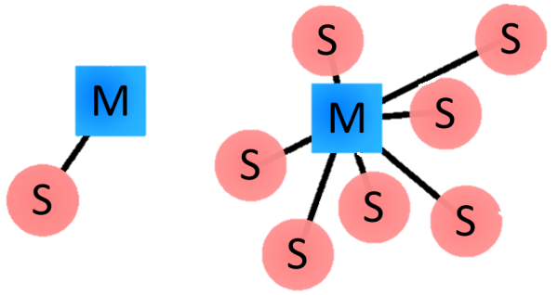
Masters, Slaves, và Piconets
- Một master có thể được kết nối với tối đa bảy slave. Bất kì slave trong piconet chỉ có thể được kết nối với master duy nhất.
- Master điều phối giao tiếp trong suốt piconet. Nó có thể gửi dữ liệu đến bất kỳ slave nào của nó và yêu cầu dữ liệu từ slave. Slave chỉ được phép truyền đến và nhận từ master. Nó không thể nói chuyện với slave khác trong piconet.
Notes:
Mạng Bluetooth (thường được gọi là piconet) sử dụng mô hình Master/Slave để điều khiển các thiết bị khi nào và ở đâu có thể gửi dữ liệu.

Slide 13
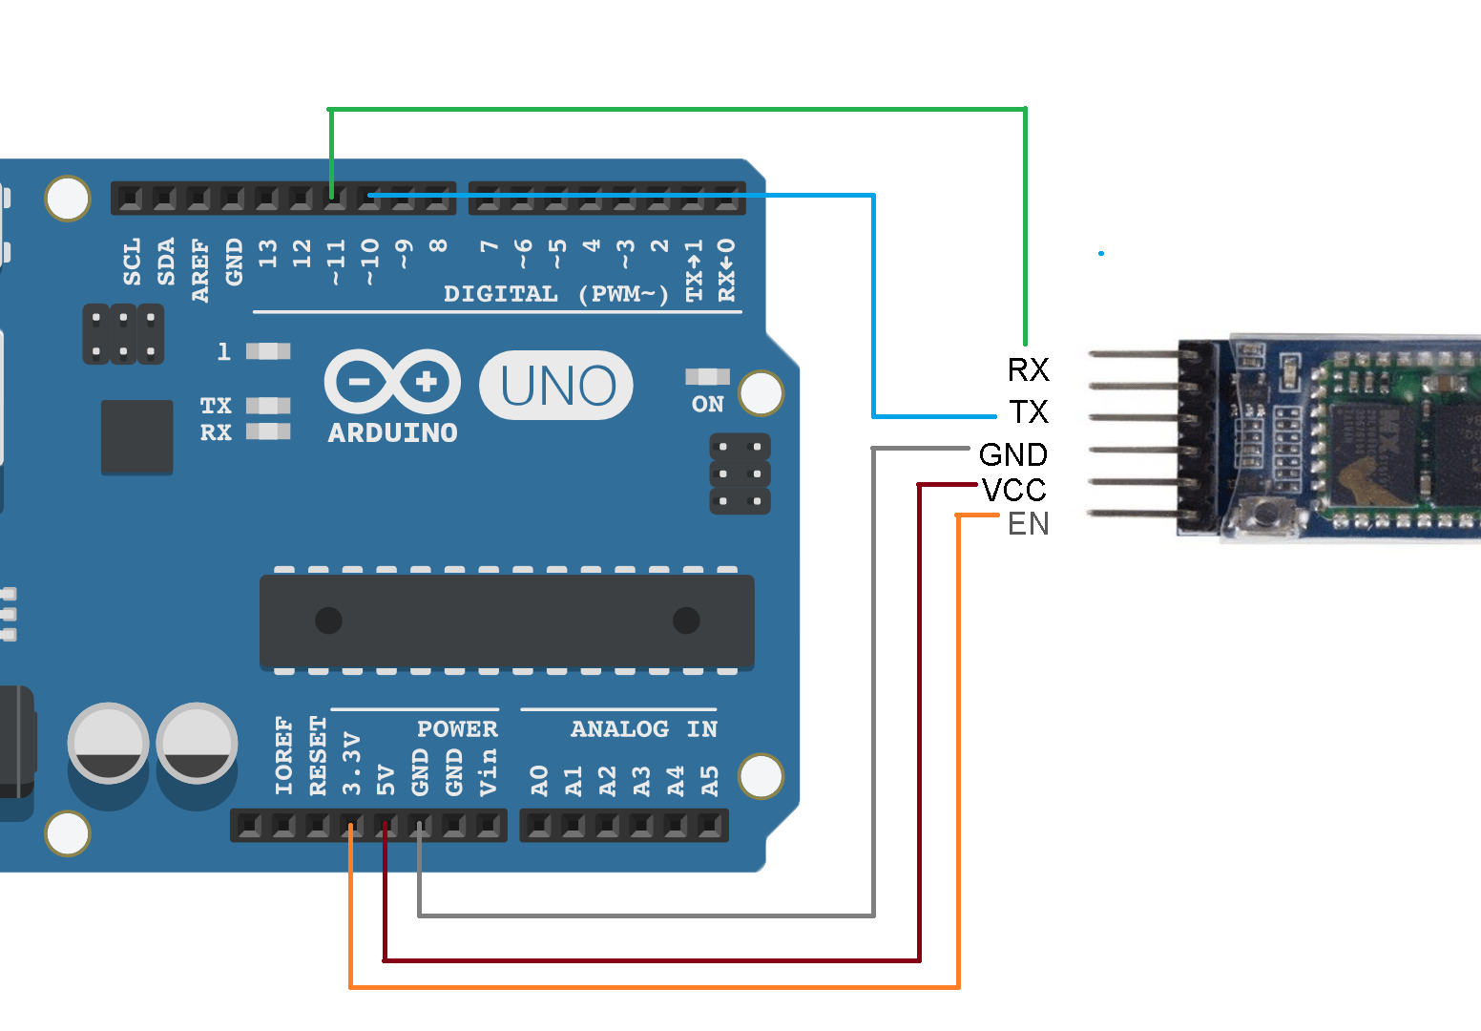
CÁCH LẮP ĐẶT
AT MODE
Cắm đủ 5 chân với HC05, bao gồm chân EN nối với nguồn 3.3V.
Up code AT mode vào rồi gõ AT+RESET để reset full at mode.
Gõ AT+ROLE=0 với Slave, 1 với Master.
Gõ AT+CMODE=0 với Slave, 1 với Master.
Gõ AT+UART=9600,0,0 để đổi band cho HC05.
Rút chân EN để thoát khỏi AT mode.
Rút chân VCC, upload code rồi cắm lại chân VCC cho HC05.

Slide 14

CÁCH LẮP ĐẶT MASTER / SLAVE

Slide 15
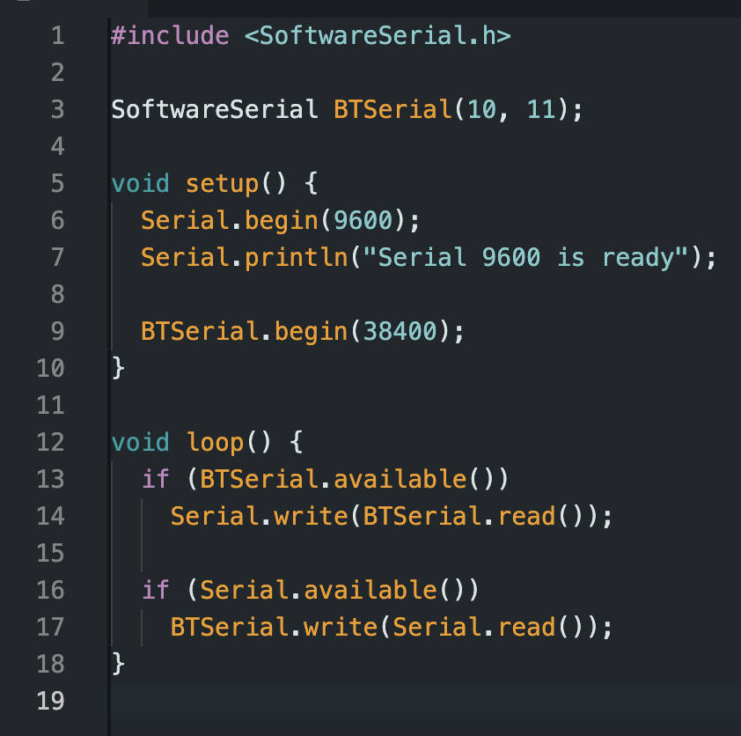
AT MODE

Slide 16
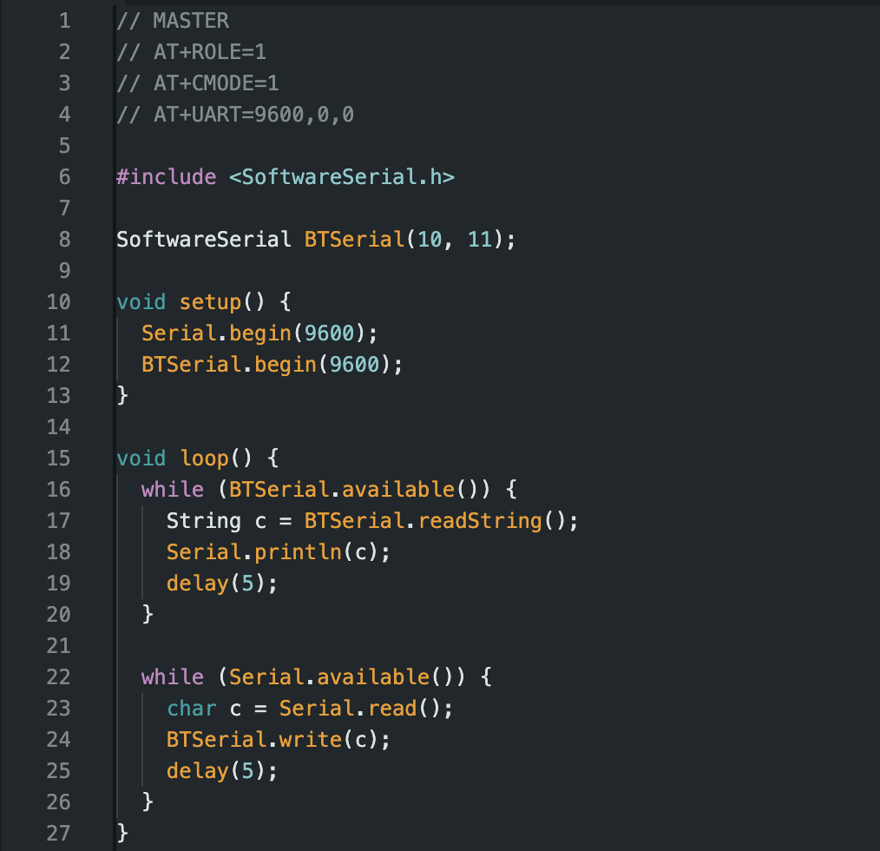
MASTER

Slide 18
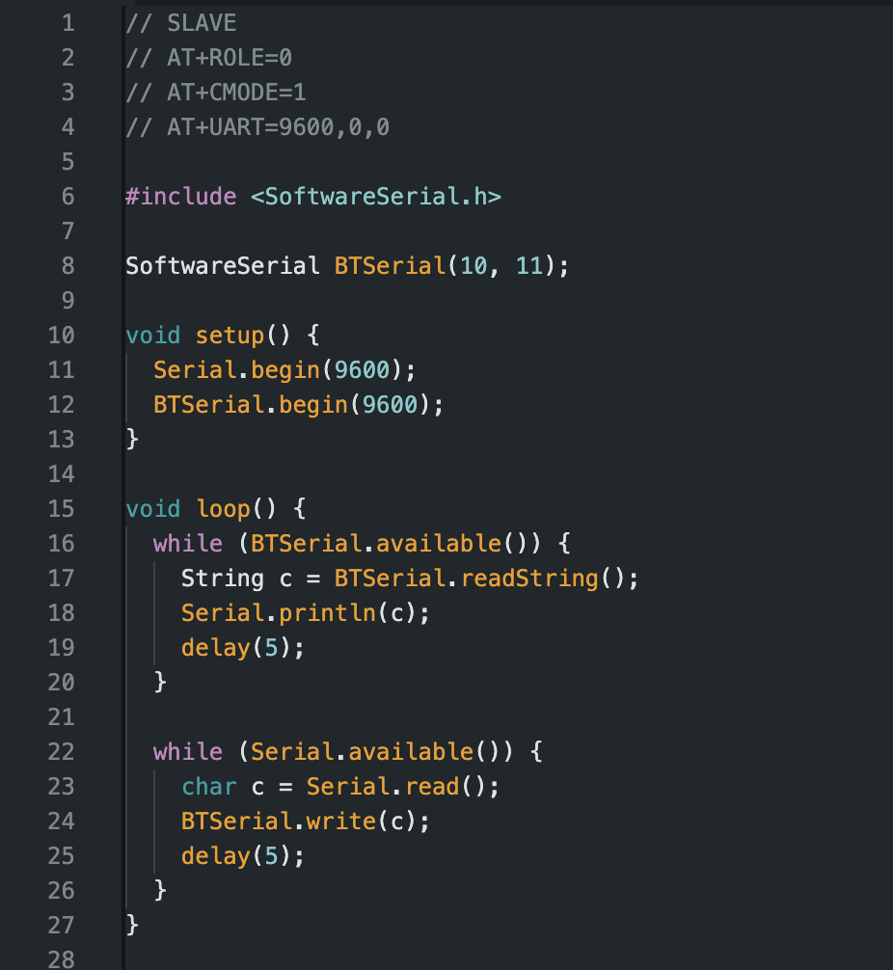
SLAVE

Slide 19
DEMO

